Slide 1
T4 Geração de Fractais de mandelbrot em openmp
Disciplina Programação Paralela
Prof. Andrea Charão
Aluno: Henrique Velho

Slide 2
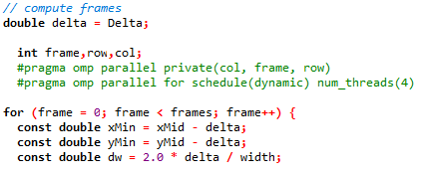
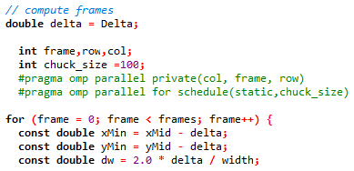
Oportunidade paralelismo OpenMp
Foi utilizado Schedule Dynamic onde são agrupados e distribuidos as threads, quando um termina, recebe dinamicamente outra, e setando as variaveis como privadas para cada laço de iteração.
Schedule Static
Onde as iterações são agrupadas em chunks e estaticamente atribuidos as threads.

Slide 3


Fractal modelo base
Sem paralelismo
Tamanho 512 e frame 32
Tempo execução: 12,45 seg
Tamanho 512 com 64 frames
Tempo execução: 25,45 seg

Slide 4


Fractal modelo base
Tamanho 1024 com 32 frames
Tempo execução: 49,43 seg
Tamanho 1024 com 64 frames
Tempo execução: 95.85 seg

Slide 5


Fractal utilizando paralelismo OpenMp
Schedule dynamic 4 threads
Tamanho 512 e frame 32
Tempo execução: 4,05 seg
Tamanho 512 com 64 frames
Tempo execução: 7.27 seg

Slide 6


Fractal utilizando paralelismo OpenMp
Tamanho 1024 com 32 frames
Tempo execução: 16,69 seg
Tamanho 1024 com 64 frames
Tempo execução: 30,01 seg

Slide 7
Comparação tempo:
 | 512/32 | 512/64 | 1024/32 | 1024/64
base | 12,45s | 25,45s | 49,43s | 95,85s
Dynamic(4Threads) | 4,05s | 7,27s | 16,69s | 30,01s
Dynamic(8Threads) | 3,69s | 6,49s | 14,07s | 24,39s
Dynamic(16Threads) | 3,40s | 5,94s | 13,88s | 23,55s

Slide 8
SpeedUp Dynamic
 | 512/32 | 512/64 | 1024/32 | 1024/64
Base
Dynamic(4) | 3,07 | 3,50 | 2,96 | 3,19
Dynamic(8) | 3,37 | 3,92 | 3,51 | 3,92
Dynamic(16) | 3,66 | 4,28 | 3,56 | 4,07

Slide 9


Fractal utilizando paralelismo OpenMp
Schedule static
Tamanho 512 e frame 32
Tempo execução: 5,33s
Tamanho 512 com 64 frames
Tempo execução: 10,02s

Slide 10


Tamanho 1024 com 32 frames
Tempo execução: 17,18 seg
Tamanho 1024 com 64 frames
Tempo execução: 31,03 seg

Slide 11
Comparação tempo
 | 512/32 | 512/64 | 1024/32 | 1024/64
Base | 12,45s | 25,45s | 49,43s | 95,85s
Static | 5,33s | 10,02s | 17,18s | 31,03s
Dynamic(4) | 4,05s | 7,27s | 16,69s | 30,01s

Slide 12
SpeedUp Static
 | 512/32 | 512/64 | 1024/32 | 1024/64
Base
Static | 2,33 | 2,53 | 2,87 | 3,08

Slide 13


Execução Cluster Georgia State University
Schedule dynamic
Tamanho 512 e frame 32
Tempo execução: 2,88s
Tamanho 512 e frame 64
Tempo execução: 4,58s

Slide 14


Execução Cluster Georgia State University
Schedule dynamic
Tamanho 1024 e frame 32
Tempo execução: 9,53s
Tamanho 1024 e frame 64
Tempo execução: 16,29s

Slide 15
Comparação corei5 x Cluster
 | 512/32 | 512/64 | 1024/32 | 1024/64
Base | 12,45s | 25,45s | 49,43s | 95,85s
Dynamic(corei5) | 4,05s | 7,27s | 16,69s | 30,01s
Cluster | 2,88s | 4,58s | 9,53s | 16,29s
SpeedUp corei5 x Cluster
 | 512/32 | 512/64 | 1024/32 | 1024/64
Dynamic(corei5)
Cluster | 1,406 | 1,587 | 1,751 | 1,842

Slide 16


Curiosidade: Uso da cpu com e sem paralelismo.
Fractal base:
Dynamic/Static:

